Slide 1
提升跳躍力輔助系統
組員：
ACS109101 游俊彥
ACS109122 毛裕綸 指導教授：王讚彬

Slide 2
目錄
設計動機與目的
系統功能
經費規劃
下周進度

Slide 3
設計動機與目的
現代人除了工作、念書之外，越來越多人利用閒暇時間來運動，無論是參與各種球類運動、有氧、重訓、瑜珈、拳擊等等， 而不同的運動也會有不同的身體素質要求，例如球類運動通常需要良好的跳躍力及爆發力。 身在排球與籃球十分盛行的中教大，讓我們決定結合去年由學長所開發的「智慧罰球輔助系統」，進一步開發一款能夠提供使用者跳躍姿勢改善以及相關訓練建議的系統。

Slide 4
設計動機與目的
利用學長的資料完成OpenPose與虛擬環境的架設。
對｢智慧罰球輔助系統」進行進一步模仿，擴展到能偵測到其他動作的功能。
開發成手機應用程式，以利於隨時隨地使用。

Slide 5
系統功能
運動姿態矯正
功能性訓練動作建議
功能性訓練動作姿態矯正
自定義動作

Slide 6
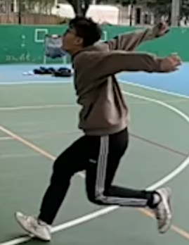
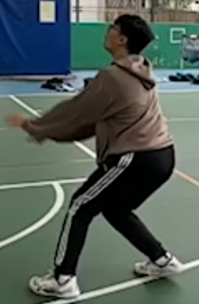
運動姿態矯正
針對使用者所做出的跳躍動作進行節點分析，進而建議使用者改善姿勢(腳的落點、屈膝角度、手擺動的幅度)，從而讓各肌群的功能發揮到最大。

Slide 7
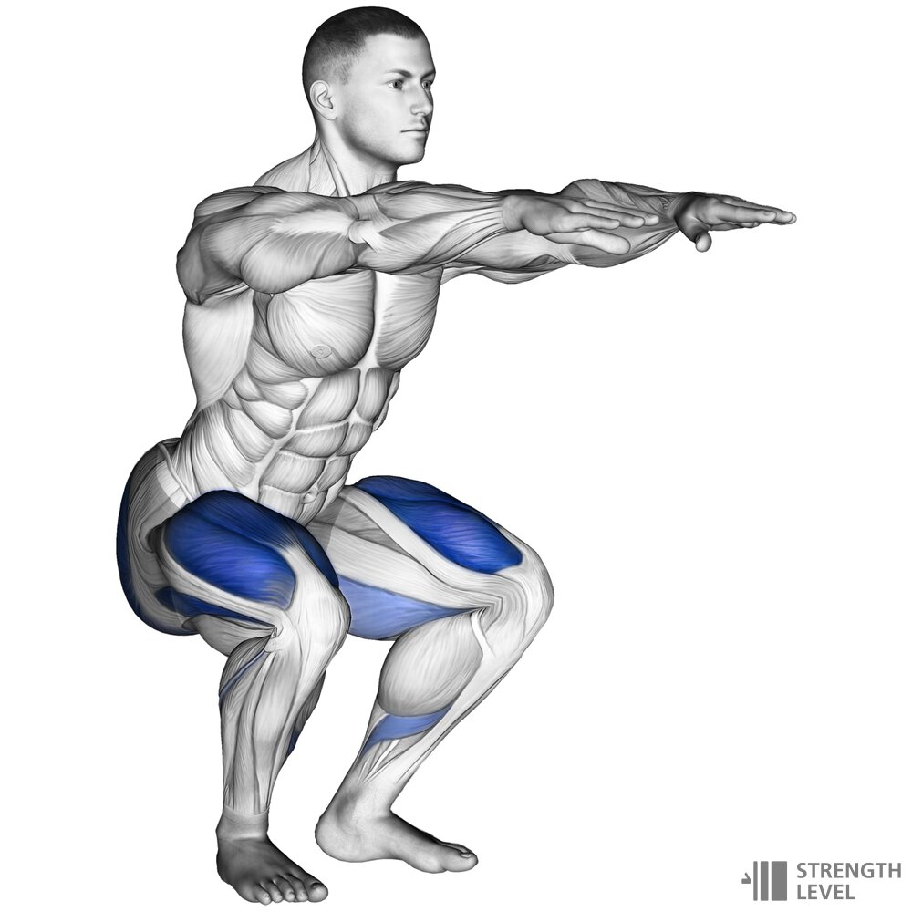
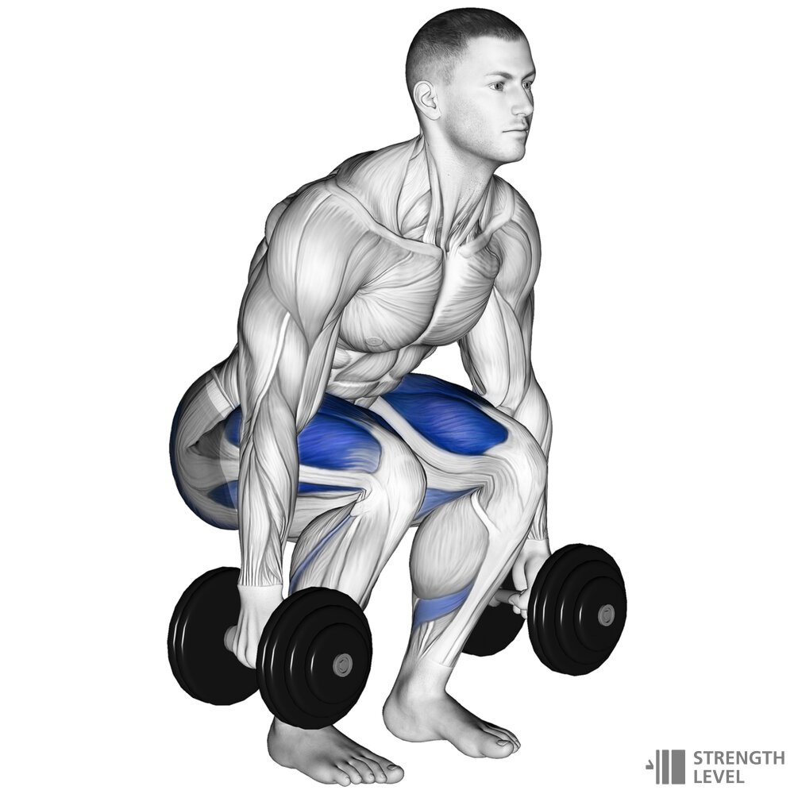
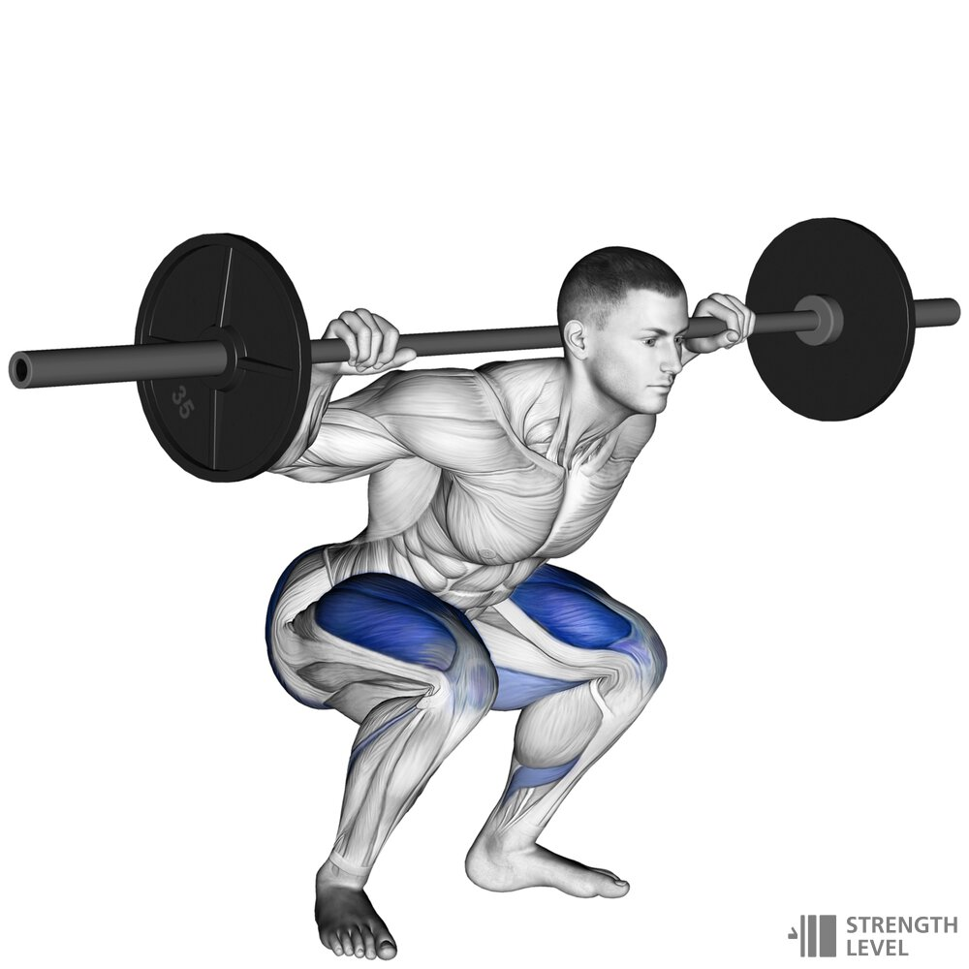
功能性訓練動作建議
在經過上一步的姿態矯正後，若使用者還想進一步加強運動表現，則系統會再提供加強相關肌群的功能性訓練動作，且可依照使用者的條件，提供徒手訓練、基本器材訓練以及完整器材訓練。

Slide 8
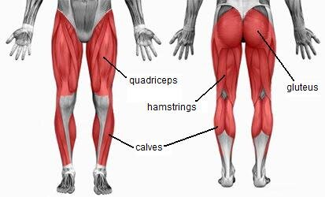
跳躍使用到的肌群
股四頭
臀大肌
腿後腱
小腿肌
避免動作太多做不完，先針對股四頭和臀大肌提供訓練動作和姿勢矯正。

Slide 9
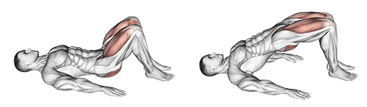
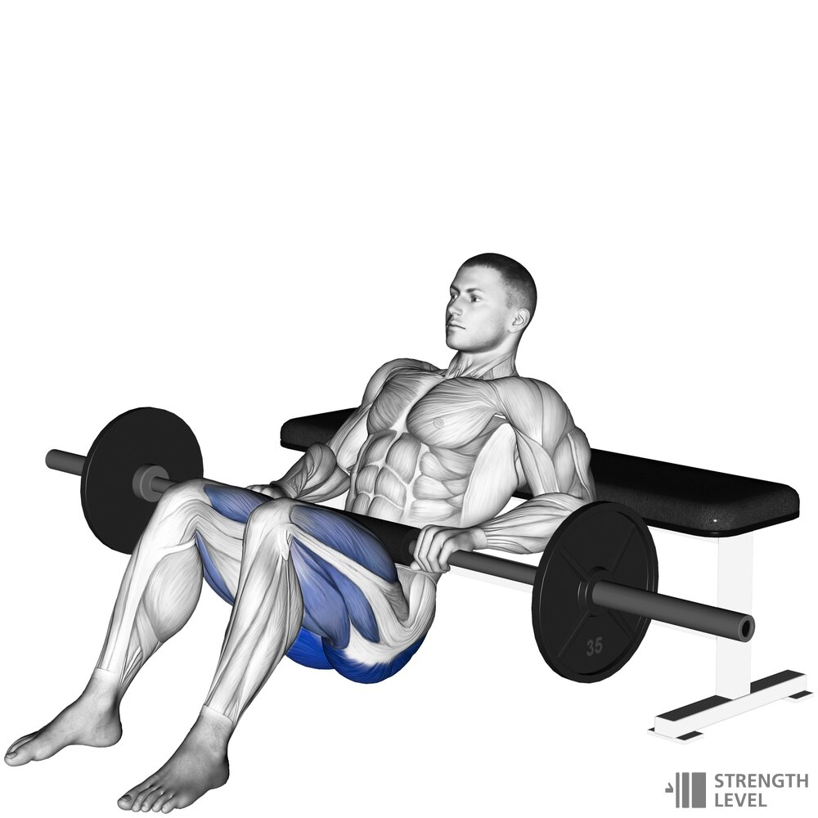
股四頭肌：
自重深蹲
啞鈴深蹲
槓鈴深蹲
臀大肌：
橋式
啞鈴臀推
槓鈴臀推

Slide 10
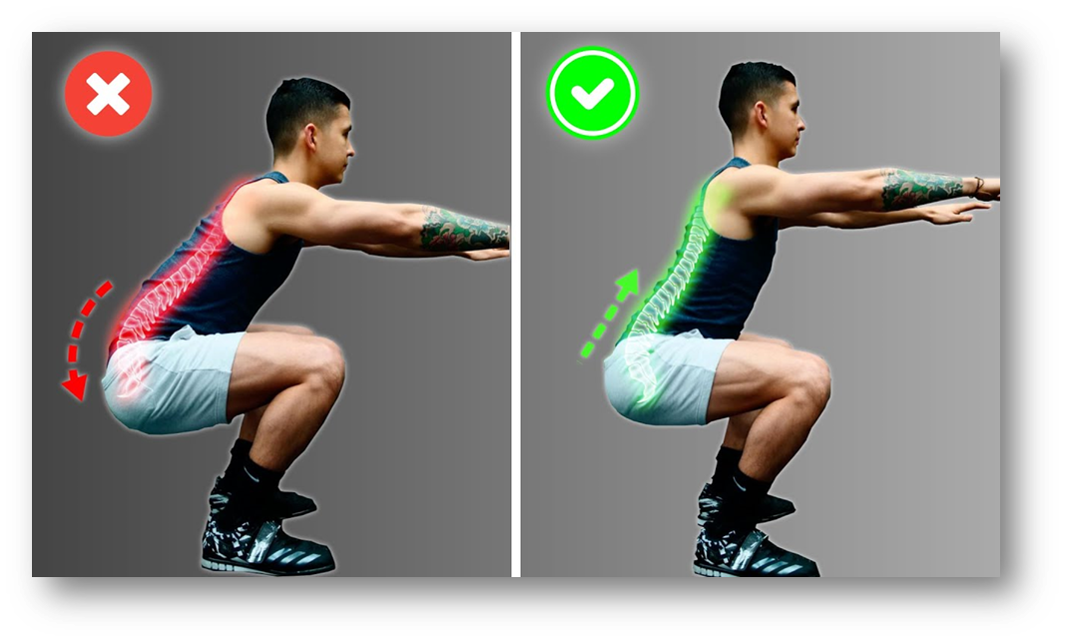
功能性訓練動作姿態矯正
系統同時也可以在使用者進行訓練時為使用者矯正訓練動作姿態，幫助使用者在不受傷的前提下有效率地訓練目標肌群。

Slide 11
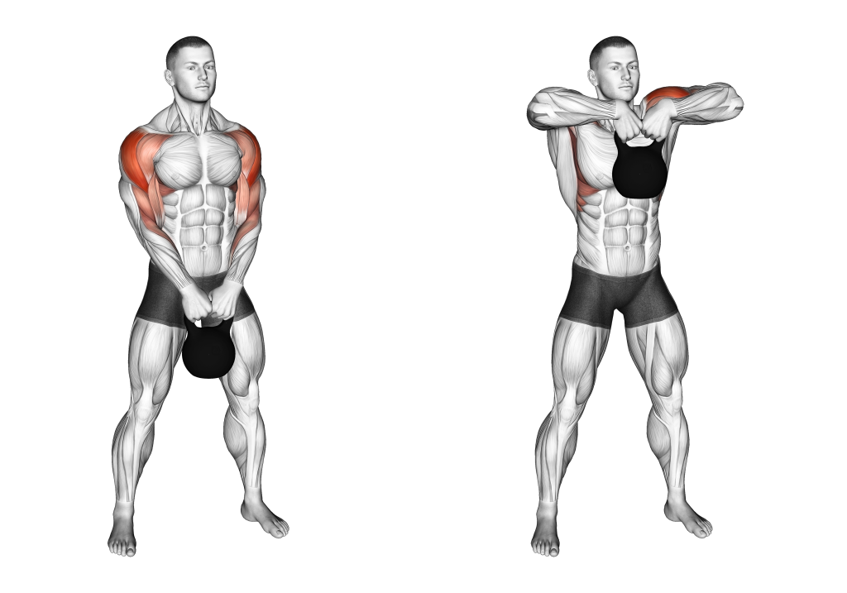
自定義動作
使用者也可以選擇自定義訓練動作。使用者在系統的引導下建立好動作模組後，系統會先判定該動作是否會造成運動傷害(例如過度肩內旋會導致肩峰撞擊)，通過判定後系統即可以使用者自定義的動作為標準為使用者進行姿態矯正。

Slide 12
經費規劃
手機一台
儲存訓練集的硬碟(optional)

Slide 13
下周進度
架設環境
搜尋程式碼、運動相關文獻

